Slide 1
TaHoma 2.0.5
Les nouveautés

Slide 2


Nouvelles langues
Intégration de nouvelles langues et fuseaux horaires
  Grèce
  Turquie

Slide 3
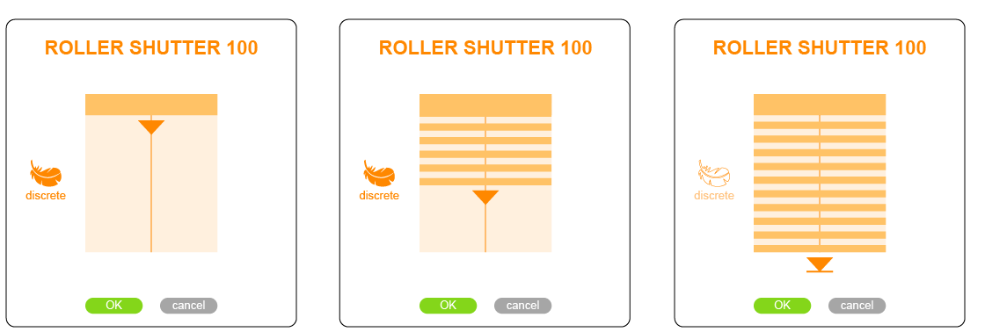
RS100
Changement du logo « Plume » sur l’interface du RS100 pour être en accord avec la télécommande

Slide 4
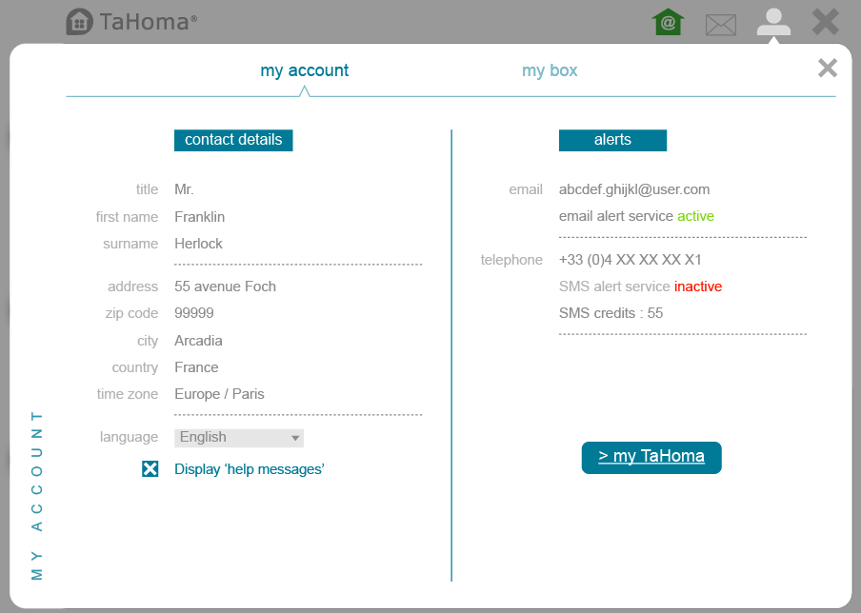
Mon compte
Nouvel onglet pour plus de clarté

Slide 5
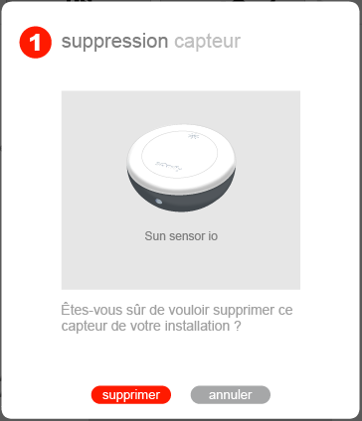
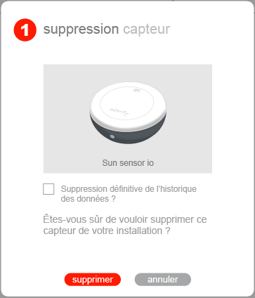
Historique des capteurs
Possibilité de garder l’historique des capteurs à la suppression

Slide 6
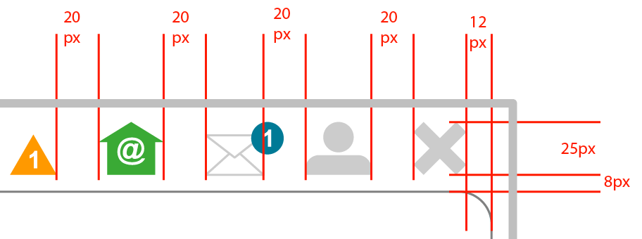
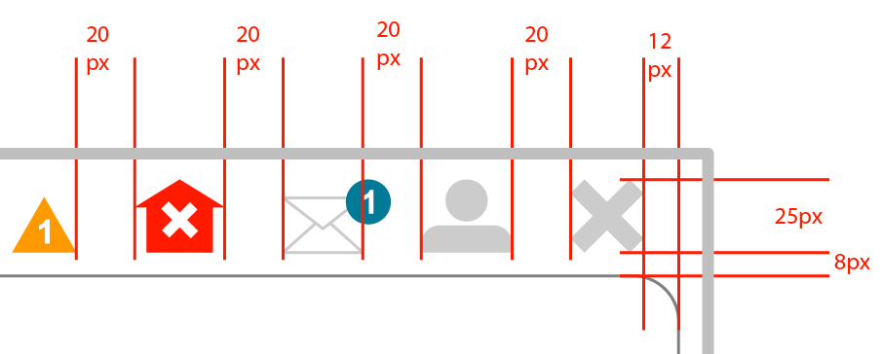
Icône de connexion de la box
Nouvelles icône représentant le statut de la box
Box connectée

Slide 7
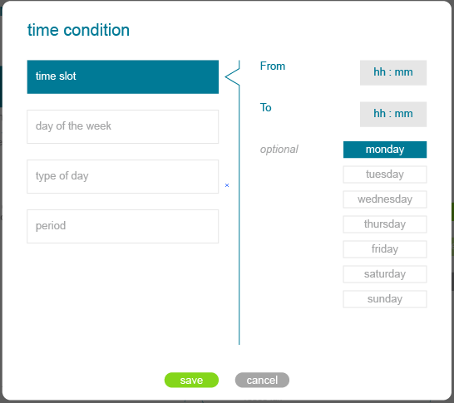
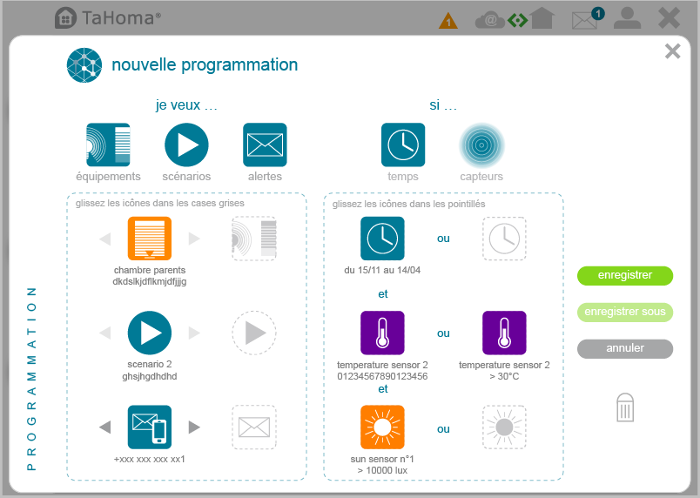
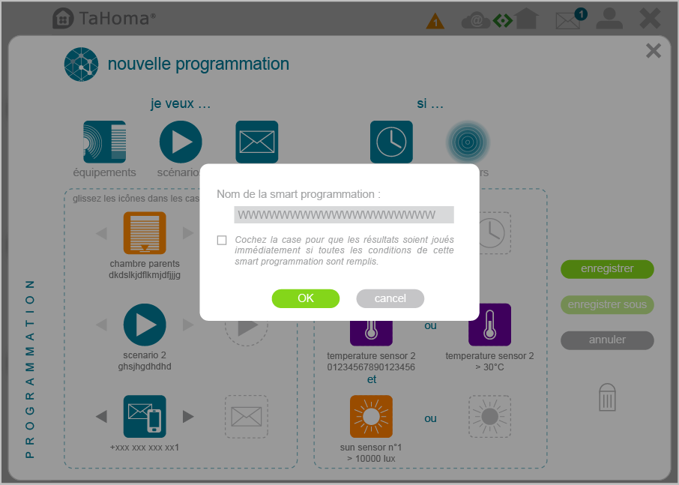
SMART : suppression du message dans condition de temps
Possibilité de jouer une programmation Smart dès la création si les conditions sont remplies, ou par opposition, la prochaine fois qu’elles le sont
Nouveau texte : Cochez la case pour que les résultats soient joués immédiatement si toutes les conditions de cette smart programmation sont remplis.

Slide 8
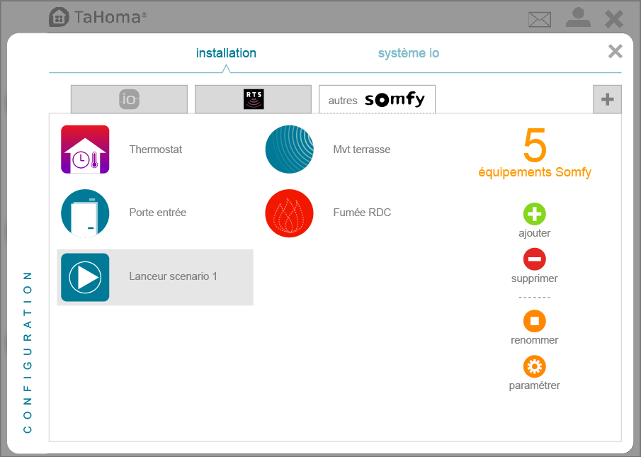
Icône paramètre pour le lanceur de scénarios
Si aucun lanceur de scénario n’est sélectionné, le bouton n’est pas cliquable (opacité à 50%)

Slide 9
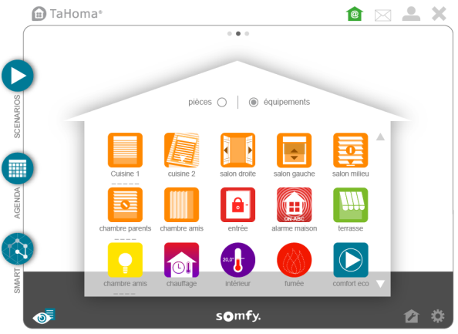
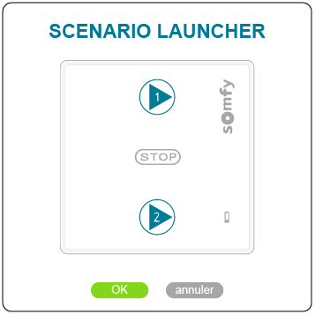

SCENARIO PLAYER dans la page d’accueil
Sur la page d’accueil, l’icône de lanceur de scénario permet de jouer des scénarios programmés

Slide 10
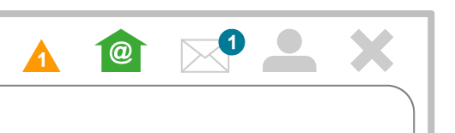
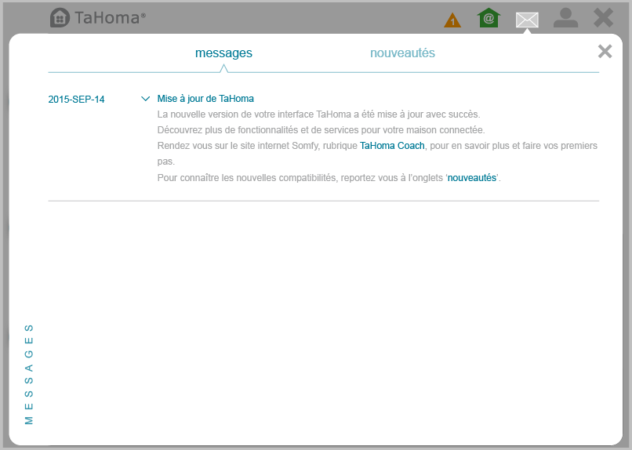
Menu messages
Contenu amélioré, 2 onglets

Slide 11
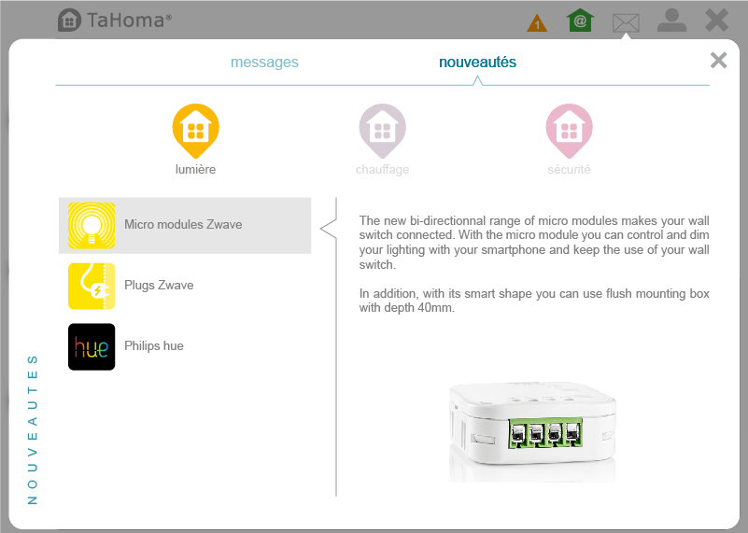
Menu messages : nouveautés
Les messages peuvent être filtrées par langue, pays et code PIN.
Le PHA est en charge de publier les messages.

Slide 12
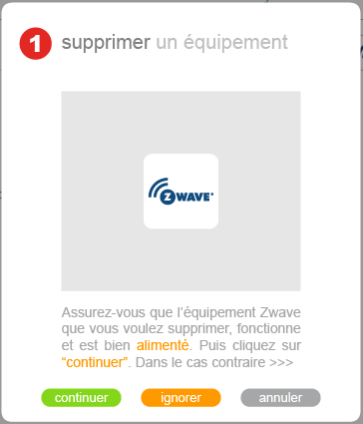
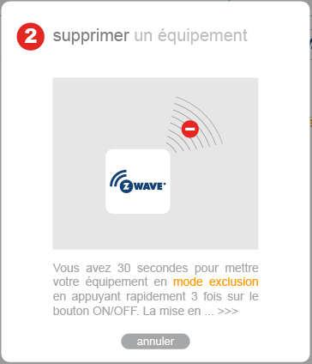
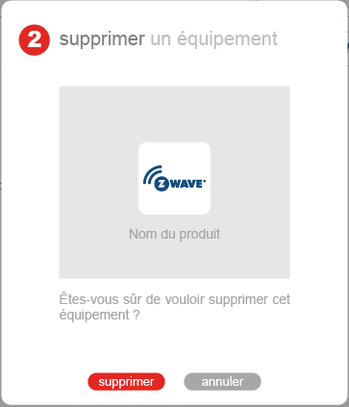
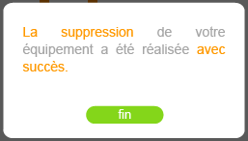
Suppression Zwave
Amélioration de la suppression des équipements Zwave (clé + interface)
Si produit fonctionnel = mode exclusion
Si produit non fonctionnel = suppression ‘basique’

